Slide 1

בסיסי נתונים - מעבדה
SQL
גיא שילון
Guysh@ac.sce.ac.il

Slide 2
SQL - סיכומים (AGGREGATION)

Slide 3
סיכומים (AGGREGATION)
AGGREGATION - פעולות סיכום עבור קבוצות נתונים.
ניתן לסכם נתונים ע"' פונקציות הבאות:
- SUM סכום ערכים שונים מ-NULL (לערכים מספריים בלבד).
AVG - ערך ממוצע (לערכים מספריים בלבד).
- MIN ערך מינימלי.
- MAX ערך מקסימלי.
- COUNT מונה של ערכים שונים מ- NULL.

Slide 4


למשל,
משכורת ממוצעת של כל העובדים:
SELECT AVG(sal)
FROM emp;
מספר עובדים:
SELECT COUNT(*)
FROM emp;

Slide 5



למשל,
מספר שמות העובדים:
SELECT COUNT(ename)
FROM emp;
מספר המחלקות הקיימות:
SELECT COUNT(DISTINCT deptno)
FROM emp;

Slide 6





שם של עובד אשר מקבל משכורת הכי גבוהה בחברה:
SELECT ename
FROM emp
WHERE sal=(SELECT MAX(sal)
FROM emp);
תאריך שבו במחלקה מס' 10 התקבל לעבודה העובד הראשון:
SELECT MIN(hiredate)
FROM emp
WHERE deptno=10;

Slide 7
GROUP BY
ניתן גם לסכם ערכים עבור קבוצות נתונים.
ע"י GROUP BY ניתן לקבץ את התוצאה ע"פ עמודות בטבלה.
כל עמודה שאנו רוצים להציג בשאילתת SELECT אשר לא כוללת פונקצית צבירה, חייבת להופיע בפסוקית ה-GROUP BY.
למה צריך את זה? מכיוון שפונקצית צבירה מחזירה ערך אחד.
לעומת זאת, select יתכן ותחזיר יותר מערך אחד.
לכן יש צורך בקיבוץ הנתונים ע"פ העמודות.
למשל:
לחשב עבור כל מחלקה - משכורת ממוצעת (מספר המחלקה וממוצע):
SELECT deptno ,AVG(sal)
FROM emp;
בתוצאה נקבל את אותו ערך ממוצע של משכורת עבור כל מחלקה.

Slide 8
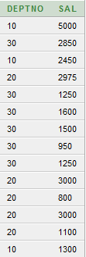

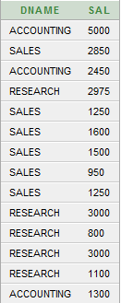

GROUP BY
תיקון:
לחשב עבור כל מחלקה - משכורת ממוצעת (מספר המחלקה וממוצע):
SELECT deptno ,AVG(sal)
FROM emp
GROUP BY deptno;
דוגמאות נוספות:
לחשב עבור כל מחלקה – משכורת ממוצעת (שם המחלקה וממוצע) :
SELECT dname , AVG(sal)
FROM dept, emp
WHERE dept.deptno = emp.deptno
GROUP BY dname;

Slide 9
סינון ערכים ע"' HAVING הגדרת קריטריון עבור סיכום הקבוצה
בשאילתה רגילה, השתמשנו ב- WHERE כדי להציג רק רשומות העונות על תנאי מסוים.
באמצעות HAVING, אנו יכולים להתנות את התוצאות של פונקצית הצבירה.
בשאילתה אחת יכולות להופיע פסוקיות WHERE
ו- HAVING.
הן אינן סותרות אחת את השנייה.
9

Slide 10
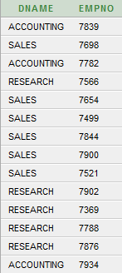


סינון ערכים ע"' HAVING הגדרת קריטריון עבור סיכום הקבוצה
לקבל נתונים (שם מחלקה וכמות עובדים) רק עבור מחלקות שיש להם לפחות 5 עובדים:
SELECT dname ,COUNT(empno)
FROM emp ,dept
WHERE dept.deptno=emp.deptno
GROUP BY dname
HAVING COUNT(empno)>=5;
10

Slide 11
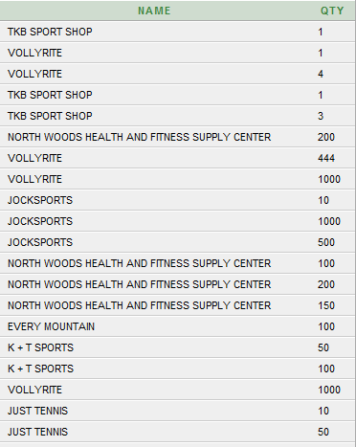
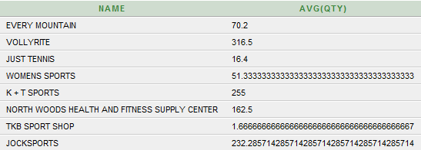

סינון ערכים ע"' HAVING הגדרת קריטריון עבור סיכום הקבוצה
לקבל רשימת לקוחות אשר הכמות הממוצעת של מוצרים בהזמנות שלהם גדולה מהממוצע:
SELECT Name, AVG(qty)
FROM item i,customer c,ord o
WHERE i.ordid=o.ordid
AND c.custid=o.custid
GROUP BY Name
HAVING AVG(qty)>(SELECT AVG (qty)
FROM item);
11

Slide 12
ORDER BY
ניתן למיין את סדר התוצאות על פי עמודה מסוימת:
SELECT name, id, address
FROM table_name
ORDER BY name ASC|DESC;
ברירת מחדל היא ASC
12

Slide 13

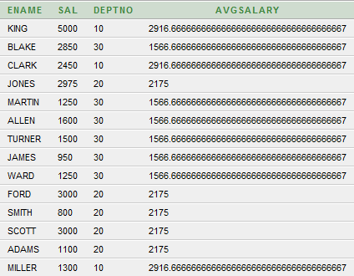
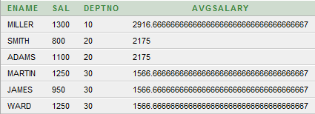
שימוש ב- GROUP BY ב- DYNAMIC VIEW
להציג את כל העובדים אשר מרוויחים לפחות ב-20% פחות מהמשכורת הממוצעת במחלקה בה הם עובדים:
SELECT ename , sal , g.deptno, AvgSalary
FROM emp e,
(SELECT deptno ,AVG(sal) AS AvgSalary
FROM emp
GROUP BY deptno) g
WHERE e.deptno = g.deptno
AND sal >= 0.8*AvgSalary
ORDER BY g.deptno;
מציאת משכורת ממוצעת עבור כל מחלקה.
13

Slide 14
דוגמה נוספת.
נניח כי בסיס נתונים מוגדר על-ידי 3 טבלאות:
Sailors(sid, sname, rating, age)
Boats(bid, bname, color)
Reserves(sid, bid, day)
צריך למצוא את המספר המקסימאלי של סירות שהוזמנו ע"י מלח בודד.
SELECT MAX(NoBoats)
FROM ( SELECT sid, COUNT(bid) AS NoBoats
FROM Reserves
GROUP BY sid);
ניתן לרשום זאת גם כך:
SELECT MAX(COUNT(bid))
FROM Reserves
GROUP BY sid;

Slide 15
תרגיל למחשבה
על אותו בסיס נתונים:
Sailors(sid, sname, rating, age)
Boats(bid, bname, color)
Reserves(sid, bid, day)
מי המלח שהזמין הכי הרבה אוניות.

